Slide 1

EJECUCIÓN ACUMULADA DE GASTOS PRESUPUESTARIOS
AL MES DE JULIO DE 2018
PARTIDA 13:
MINISTERIO DE AGRICULTURA
Valparaíso, septiembre 2018

Slide 2
EJECUCIÓN ACUMULADA DE GASTOS A JULIO DE 2018
PARTIDA 13 MINISTERIO DE AGRICULTURA
Principales hallazgos
La ejecución del Ministerio, acumulada al mes de julio fue de $351.814 millones, es decir, un 57% respecto de la ley vigente.
Respecto a las Iniciativas de Inversión, con recursos aprobados por $5.996 se observó un 22% de avance presupuestario .
El INDAP, que concentra la mayor parte de los recursos ministeriales, presentó un gasto de $165.045 millones, que equivale a un 58% de avance presupuestario.
Respecto a la deuda flotante, correspondiente a los recursos para cancelar obligaciones contraídas en el ejercicio presupuestario anterior, se han incluido recursos adicionales por $16.135 millones.
En cuanto a las modificaciones presupuestaria, el capítulo de la Corporación Nacional Forestal, aumentó su disponibilidad en $15.522 millones, con variaciones en todos sus programas de gasto:
- Corporación Nacional Forestal: $10.723 millones adicionales
- Programa de Manejo del Fuego: $3.345 millones adicionales
- Áreas Silvestres Protegidas: $1.174 millones adicionales
- Gestión Forestal: $308 millones adicionales
- Programa de Arborización Urbana: $29 millones menos
En cuanto a la Comisión Nacional de Riego presenta mayores recursos por $396 millones; el Instituto de Desarrollo Agropecuario aumentó su presupuesto vigente en $5.439 millones; y la Subsecretaría de Agricultura presentó mayores recursos por $245 millones.

Slide 3
Ejecución Presupuestaria de Gastos Acumulada al Mes de JULIO de 2018
Ministerio de Agricultura
EJECUCIÓN ACUMULADA DE GASTOS A JULIO DE 2018
PARTIDA 13 MINISTERIO DE AGRICULTURA
Principales hallazgos
En la Oficina de Estudios y Políticas Agraria, se observó una baja en los recurso presupuestarios por $203 millones. En el Servicio Agrícola y Ganadero, los dos programas presupuestarios que disminuyeron sus recursos corresponden al Programa Gestión y Conservación de Recursos Naturales Renovables, con una diminución de $1.450 millones, y el Programa Desarrollo Ganadero, con $121 millones menos.
Respecto a las transferencias corrientes del INDAP, se informa lo que sigue:

Slide 4
EJECUCIÓN ACUMULADA DE GASTOS A JULIO DE 2018
PARTIDA 13 MINISTERIO DE AGRICULTURA
Principales hallazgos
Respecto a las transferencias de capital del INDAP, se informa lo que sigue:

Slide 5
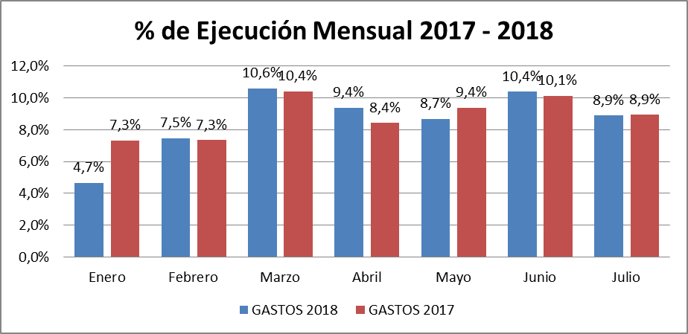
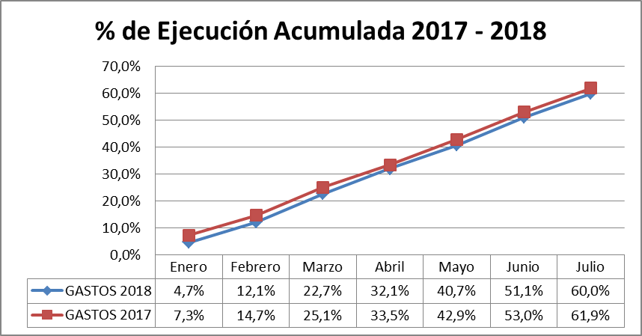
COMPORTAMIENTO DE LA EJECUCIÓN ACUMULADA DE GASTOS A JULIO DE 2018
PARTIDA 13 MINISTERIO DE AGRICULTURA
Comportamiento de la Ejecución Presupuestaria de la Partida 2017 – 2018 (En pesos)

Slide 6
EJECUCIÓN ACUMULADA DE GASTOS A JULIO DE 2018
PARTIDA 13 MINISTERIO DE AGRICULTURA
en miles de pesos de 2018

Slide 7
EJECUCIÓN ACUMULADA DE GASTOS A JULIO DE 2018
PARTIDA 13 RESUMEN POR CAPÍTULOS
en miles de pesos de 2018
Fuente: Elaboración propia en base a informes de ejecución presupuestaria mensual de DIPRES

Slide 8
EJECUCIÓN ACUMULADA DE GASTOS A JULIO DE 2018
PARTIDA 13. CAPÍTULO 01. PROGRAMA 01: SUBSECRETARÍA DE AGRICULTURA
en miles de pesos de 2018 1 de 2

Slide 9
EJECUCIÓN ACUMULADA DE GASTOS A JULIO DE 2018
PARTIDA 13. CAPÍTULO 01. PROGRAMA 01: SUBSECRETARÍA DE AGRICULTURA
en miles de pesos de 2018 2 de 2

Slide 10
EJECUCIÓN ACUMULADA DE GASTOS A JULIO DE 2018
PARTIDA 13. CAPÍTULO 01. PROGRAMA 02: INVESTIGACIÓN E INNOVACIÓN TECNOLÓGICA SILVOAGROPECUARIA
en miles de pesos de 2018

Slide 11
EJECUCIÓN ACUMULADA DE GASTOS A JULIO DE 2018
PARTIDA 13. CAPÍTULO 02. PROGRAMA 01: OFICINA DE ESTUDIOS Y POLÍTICAS AGRARIAS
en miles de pesos de 2018

Slide 12
EJECUCIÓN ACUMULADA DE GASTOS A JULIO DE 2018
PARTIDA 13. CAPÍTULO 03. PROGRAMA 01: INSTITUTO DE DESARROLLO AGROPECUARIO
en miles de pesos de 2018 1 de 2

Slide 13
EJECUCIÓN ACUMULADA DE GASTOS A JULIO DE 2018
PARTIDA 13. CAPÍTULO 03. PROGRAMA 01: INSTITUTO DE DESARROLLO AGROPECUARIO
en miles de pesos de 2018 2 de 2

Slide 14
EJECUCIÓN ACUMULADA DE GASTOS A JULIO DE 2018
PARTIDA 13. CAPÍTULO 04. PROGRAMA 01: SERVICIO AGRÍCOLA Y GANADERO
en miles de pesos de 2018

Slide 15
EJECUCIÓN ACUMULADA DE GASTOS A JULIO DE 2018
PARTIDA 13. CAPÍTULO 04. PROGRAMA 04: INSPECCIONES EXPORTACIONES SILVOAGROPECUARIAS
en miles de pesos de 2018

Slide 16
EJECUCIÓN ACUMULADA DE GASTOS A JULIO DE 2018
PARTIDA 13. CAPÍTULO 04. PROGRAMA 05: PROGRAMA DESARROLLO GANADERO
en miles de pesos de 2018

Slide 17
EJECUCIÓN ACUMULADA DE GASTOS A JULIO DE 2018
PARTIDA 13. CAPÍTULO 04. PROGRAMA 06: VIGILANCIA Y CONTROL SILVOAGRÍCOLA
en miles de pesos de 2018

Slide 18
EJECUCIÓN ACUMULADA DE GASTOS A JULIO DE 2018
PARTIDA 13. CAPÍTULO 04. PROGRAMA 07: PROGRAMA DE CONTROLES FRONTERIZOS
en miles de pesos de 2018

Slide 19
EJECUCIÓN ACUMULADA DE GASTOS A JULIO DE 2018
PARTIDA 13. CAPÍTULO 04. PROGRAMA 08: PROGRAMA GESTIÓN Y CONSERVACIÓN DE RECURSOS NATURALES RENOVABLES
en miles de pesos de 2018

Slide 20
EJECUCIÓN ACUMULADA DE GASTOS A JULIO DE 2018
PARTIDA 13. CAPÍTULO 04. PROGRAMA 09: LABORATORIOS
en miles de pesos de 2018

Slide 21
EJECUCIÓN ACUMULADA DE GASTOS A JULIO DE 2018
PARTIDA 13. CAPÍTULO 05. PROGRAMA 01: CORPORACIÓN NACIONAL FORESTAL
en miles de pesos de 2018

Slide 22
EJECUCIÓN ACUMULADA DE GASTOS A JULIO DE 2018
PARTIDA 13. CAPÍTULO 05. PROGRAMA 03: PROGRAMA DE MANEJO DEL FUEGO
en miles de pesos de 2018

Slide 23
EJECUCIÓN ACUMULADA DE GASTOS A JULIO DE 2018
PARTIDA 13. CAPÍTULO 05. PROGRAMA 04: ÁREAS SILVESTRES PROTEGIDAS
en miles de pesos de 2018

Slide 24
EJECUCIÓN ACUMULADA DE GASTOS A JULIO DE 2018
PARTIDA 13. CAPÍTULO 05. PROGRAMA 05: GESTIÓN FORESTAL
en miles de pesos de 2018

Slide 25
EJECUCIÓN ACUMULADA DE GASTOS A JULIO DE 2018
PARTIDA 13. CAPÍTULO 05. PROGRAMA 06: PROGRAMA DE ARBORIZACIÓN URBANA
en miles de pesos de 2018

Slide 26
EJECUCIÓN ACUMULADA DE GASTOS A JULIO DE 2018
PARTIDA 13. CAPÍTULO 06. PROGRAMA 01: COMISIÓN NACIONAL DE RIEGO
en miles de pesos de 2018

